Slide 1
ДОШКІЛЬНИЙ НАВЧАЛЬНИЙ ЗАКЛАД (ЯСЛА-САДОК) КОМБІНОВАНОГО ТИПУ «СВІТЛЯЧОК»
П О Р Т Ф О Л І О
Вчителя-логопеда
КІЧИНСЬКОЇ
Інги Борисівни

Slide 2
Дата народження: 04.08.1966 Освіта: вища ВНЗ: Київський педагогічний інститут ім. М. Горького (1988 р.) Спеціальність за дипломом: Педагогічний стаж: 26 років Дата початку ведення: 01.10.2014

Slide 3
ПІДСУМКИ АТЕСТАЦІЇ
2013 рік,
підтвердження кваліфікаційної категорії
«спеціаліст вищої категорії»

Slide 4
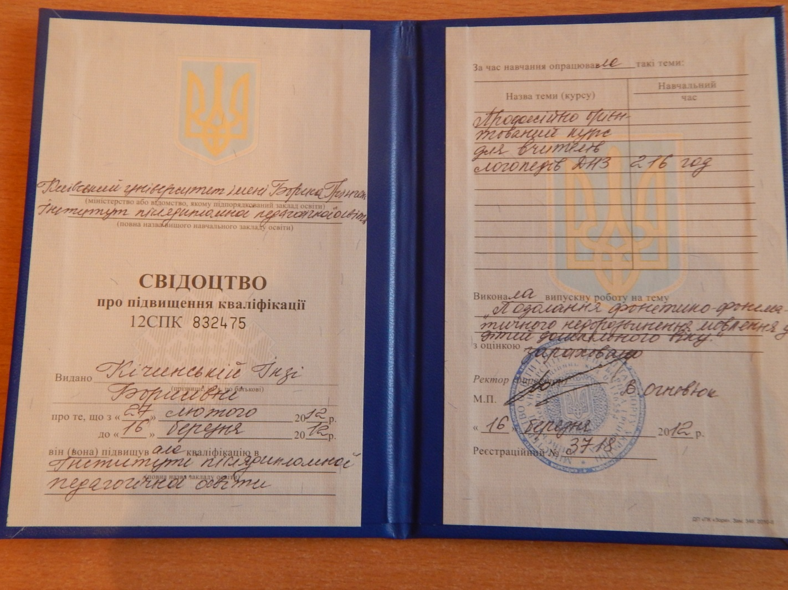
ПІДВИЩЕННЯ КВАЛІФІКАЦІЇ

Slide 5
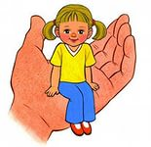
Професійне кредо
Мова – то цілюще народне джерело.
В. Сухомлинський

Slide 6
Життєве кредо
Моя професія – це частинка
мого життя.

Slide 7
Досвід роботи на тему:
«ЛОГОПЕДИЧНА РИТМІКА В СИСТЕМІ КОРЕКЦІЙНОЇ РОБОТИ З ДІТЬМИ ДОШКІЛЬНОГО ВІКУ, ЯКІ МАЮТЬ ЗАЇКАННЯ»

Slide 8
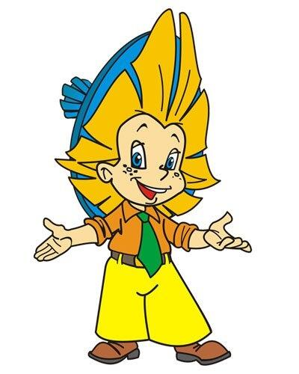
М Е Т А:
До кожної дитини із заїканням потрібний диференційований підхід та корекційно-педагогічні методи. А використання ефективних прийомів корекції відхилень в заїкуваних дітей буде допомагати у виправленні мови та корегуванні відхилень в особистості.

Slide 9
Відкриті покази
Квітень 2009 р. Науково-методичний семінар для вчителів-логопедів ДНЗ та логопедичних пунктів системи освіти Київської області. Відкрите заняття на тему: «Навчання грамоти дітей старшого дошкільного віку з фонетико-фонематичним недорозвитком мови»
Березень 2012 р. Науково-методичний семінар за участю Рібцун Ю. В. кандидата пед. наук, старшого наукового спіробітника лабораторії логопедії Інституту Спеціальної педагогіки НАПН України. Відкрите заняття на тему: «Прийшла красуня весна, всю землю заквітчала».

Slide 10
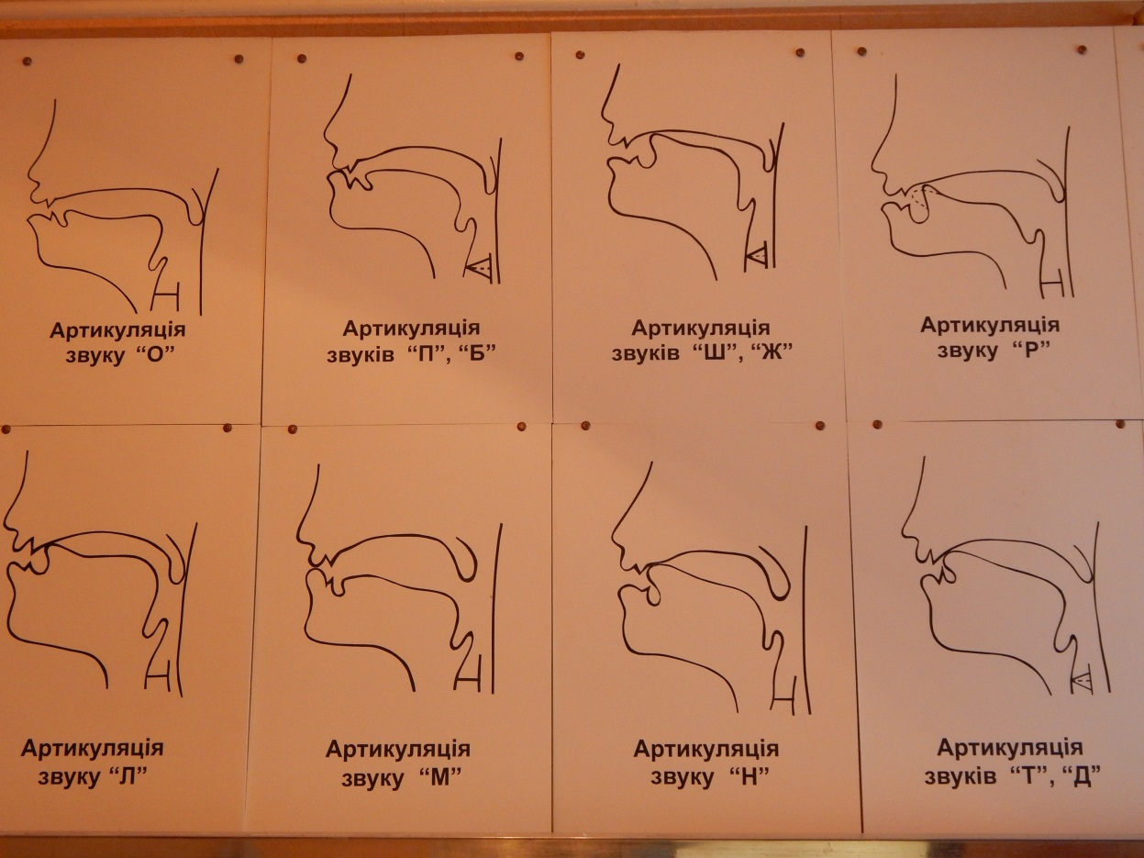
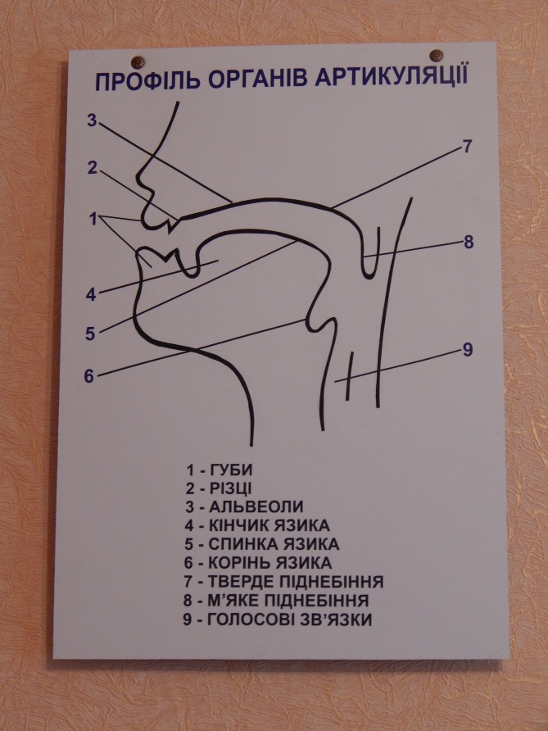
СТЕНД ОРГАНІВ АРТИКУЛЯЦІЇ В ЛОГОПЕДИЧНОМУ КАБІНЕТІ

Slide 11
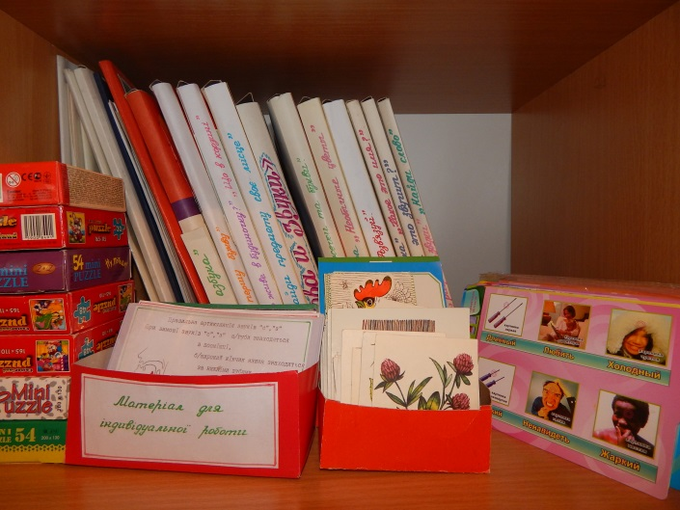
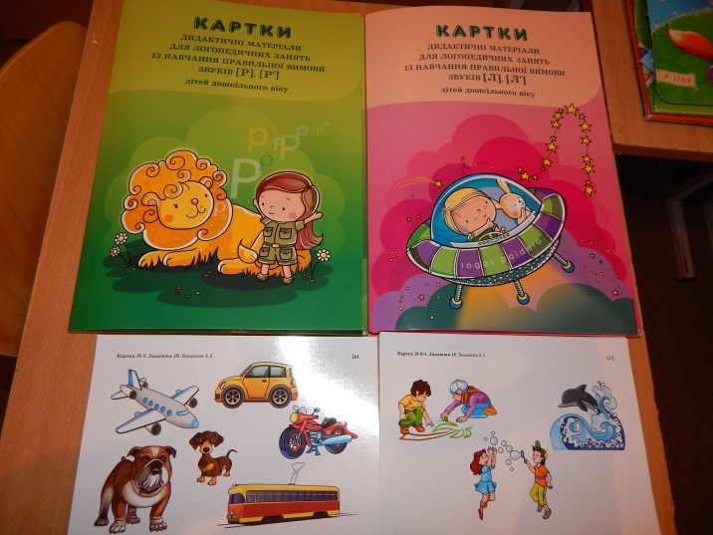
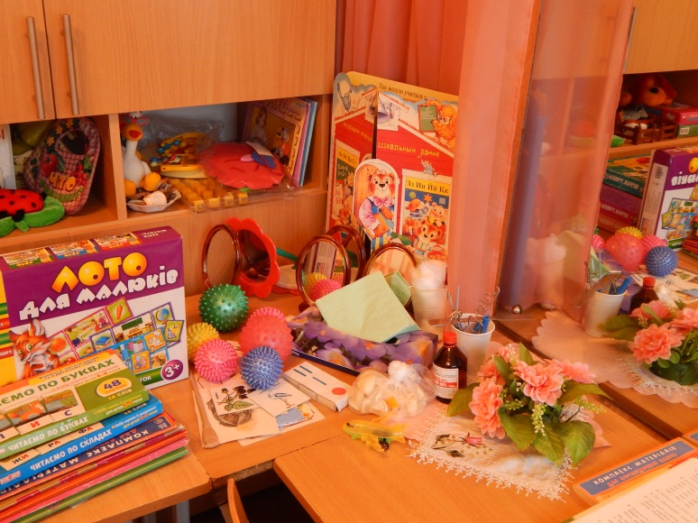
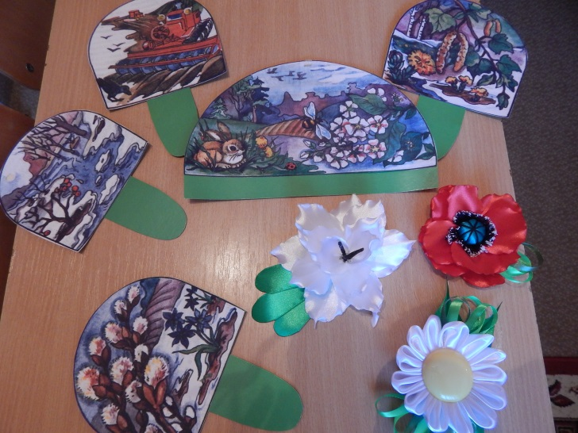
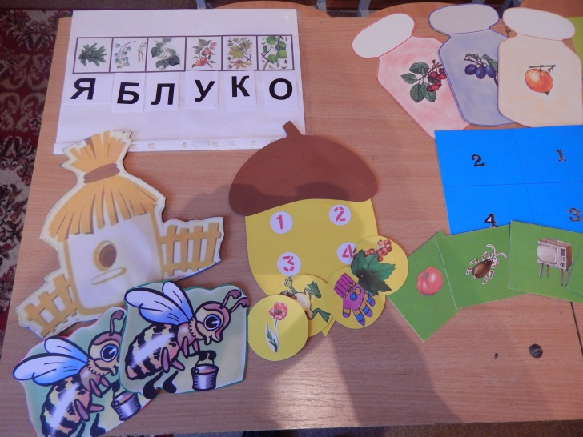
МЕТОДИЧНІ РОЗРОБКИ, ДИДАКТИЧНІ ІГРИ

Slide 12
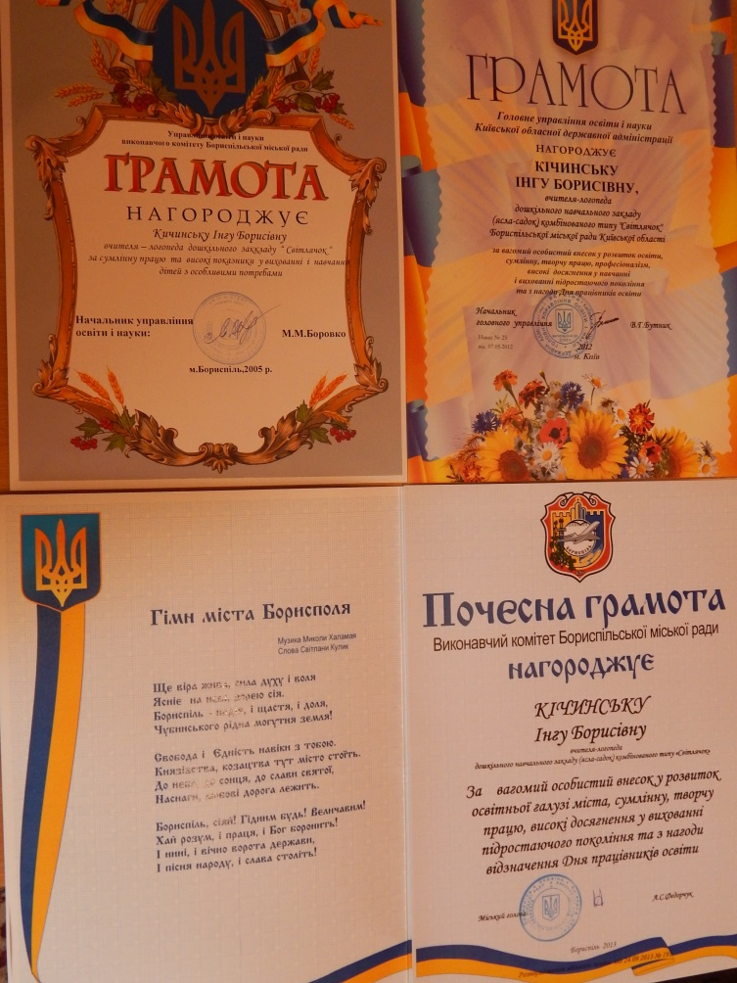
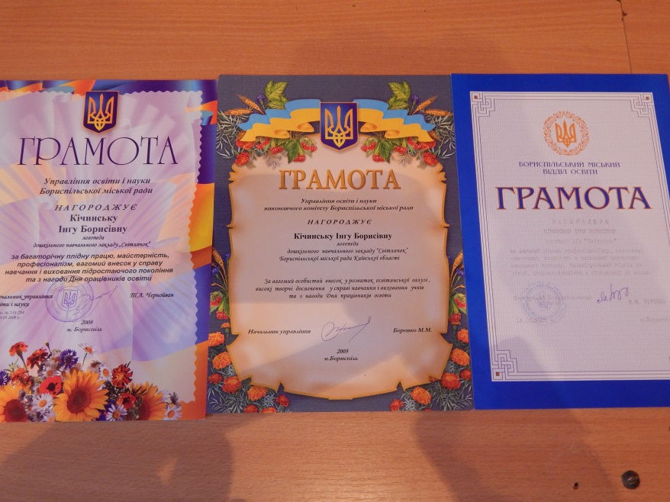
НАГОРОДИ

Slide 13
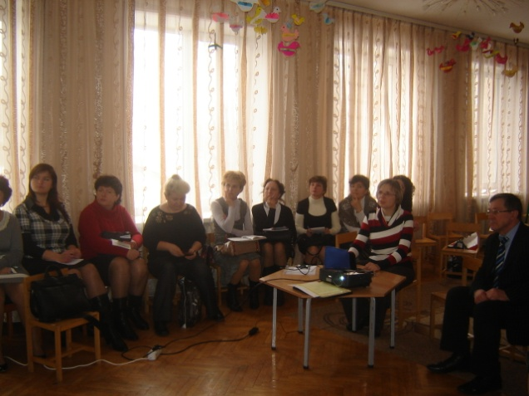
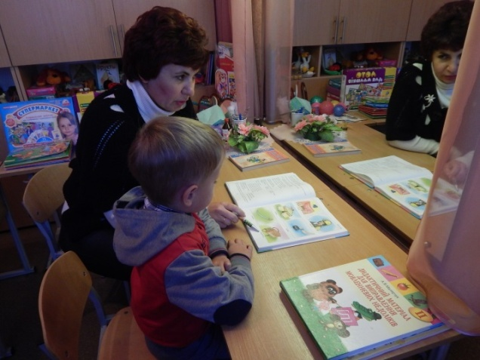
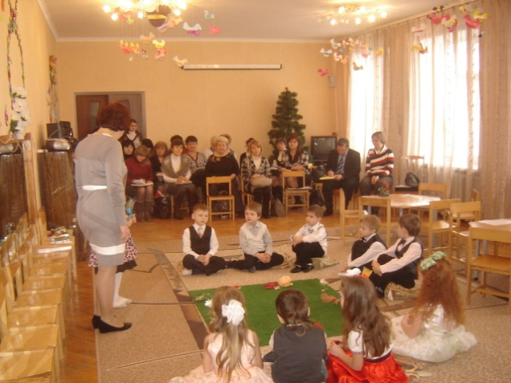
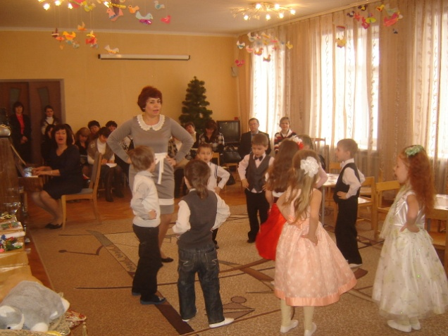
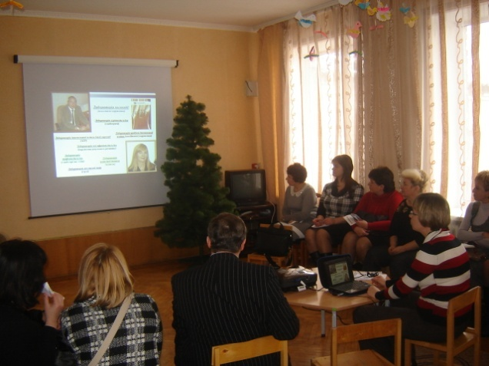
Ф О Т О Г А Л Е Р Е Я

